Slide 1


Upotreba Neo4j-a za razvoj Društvene mreže
UNIVERZITET U NIŠU
ELEKTRONSKI FAKULTET
Studenti: Profesor:
Katarina Maksimović 1599 Aleksandar Milosavljević
Ivan Milojković 1687

Slide 2
Uvod
Od početka korišćenja računarskog softvera, podaci koji obrađuju aplikacije postali su sve složeniji. Složenost podataka obuhvata ne samo njihovu veličinu, već i međusobnu povezanost, stalno promenljivu strukturu i istovremeni pristup podacima.
Sa sve većim izazovima koji proizlaze iz kompleksnih podataka, postalo je jasno da relacione baze podataka, koje su dugo bile standard za čuvanje podataka, nisu najefikasnije rešenje. Kao odgovor na ove izazove, razvijen je niz novih tehnologija skladištenja podataka, poznatih kao NoSQL, sa ciljem rešavanja sve zahtevnijih problema.
U detaljnom istraživanju grafovskog modela baze podataka, Neo4j se izdvaja kao najpoznatiji javno dostupan softverski paket za rad s grafovskim bazama podataka. Neo4j pruža jedinstven pristup modeliranju podataka, koristeći grafovsku strukturu čvorova i veza. Svaki čvor predstavlja entitet, dok veze označavaju odnose između entiteta.
Grafovska struktura omogućava efikasnu reprezentaciju i analizu kompleksnih odnosa u podacima, posebno u situacijama gde je međusobna povezanost ključna. Neo4j se izdvaja po sposobnosti brzog pristupa podacima i olakšava izvršavanje zahtevnih upita, čineći ga optimalnim alatom u situacijama gde tradicionalne baze podataka pokazuju svoja ograničenja.

Slide 3

Uvod u Grafovske baze podataka
Grafovske baze podataka predstavljaju tip NoSQL baza podataka koje koriste grafovski model podataka za organizaciju i predstavljanje informacija. Osnovna struktura ovih baza podataka sastoji se od čvorova koji predstavljaju entitete i veza koje povezuju ove entitete, čime se modelira njihova međusobna povezanost.
Veze su ključni element grafovskog modela podataka. To se razlikuje od drugih sistema upravljanja bazama podataka, gde se veze između entiteta obično uspostavljaju korišćenjem stranih ključeva ili unapred definisanih procesa, kao što je na primer sažimanje podataka. Povezivanjem čvorova i veza u međusobno povezane strukture, grafovske baze podataka omogućavaju kreiranje proizvoljno složenih modela koji su usklađeni sa specifičnostima problemskog domena. Dobijeni modeli su jednostavniji i istovremeno izražajniji u poređenju sa modelima relacionih baza podataka i drugih NoSQL baza podataka.

Slide 4
Uvod u Grafovske baze podataka
Grafovske baze vs. Relacione baze podataka
Relacione baze podataka su tradicionalni model koji koristi tabelarnu strukturu za organizaciju podataka.
U poređenju sa grafovskim bazama, imaju nekoliko ključnih razlika:
Struktura podataka: Dok su relacione baze tabele sa redovima i kolonama, grafovske baze koriste graf sa čvorovima i vezama.
Odnosi: Grafovske baze su efikasnije za modeliranje i analizu složenih odnosa, dok su relacione baze bolje za jednostavne, strukturirane podatke.
Upiti: Grafovske baze olakšavaju upite koji se fokusiraju na međusobne odnose, dok su relacione baze bolje za agregaciju i analizu velikih količina podataka.

Slide 5
Uvod u Grafovske baze podataka
Grafovske baze vs. NoSQL baze podataka
NoSQL baze podataka uključuju različite vrste kao što su dokument-orientisane, ključ-vrednost, i druge.
U odnosu na grafovske baze, nekoliko ključnih razlika su:
Model podataka: Dok NoSQL baze koriste različite modele podataka, grafovske baze se fokusiraju na grafovski model.
Složeni odnosi: Grafovske baze se ističu u modeliranju složenih odnosa, dok neke NoSQL baze bolje rade sa jednostavnijim, manje povezanim podacima.
Fleksibilnost: NoSQL baze podataka su poznate po svojoj fleksibilnosti, ali grafovske baze pružaju dodatnu fleksibilnost u modeliranju veza.

Slide 6
Uvod u Grafovske baze podataka
Prednosti Grafovskih baza
Nedostaci Grafovskih baza
Efikasnost u modeliranju odnosa: Grafovske baze su posebno efikasne u situacijama gde su međusobni odnosi ključni.
Brza navigacija: Upiti za navigaciju kroz podatke su brzi i intuitivni zahvaljujući grafovskoj strukturi.
Fleksibilnost: Fleksibilnost modela omogućava lako dodavanje i izmenu entiteta i veza bez prekida u radu sistema.
Složenost struktura grafova: U nekim situacijama, struktura grafova može postati izuzetno kompleksna, što može otežati pisanje i izvođenje određenih upita.
Performanse sa rastućim podacima: Sa rastućim skupovima podataka, moguća je degradacija performansi upita, posebno ako se ne primenjuju odgovarajući indeksi.
Vertikalna skalabilnost: Dodavanje resursa pojedinačnom uređaju (vertikalno skaliranje) može biti ograničeno, što može predstavljati izazov u situacijama visokog opterećenja.

Slide 7
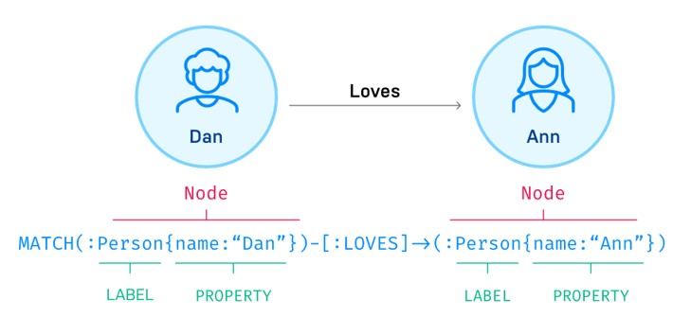

Osnovne karakteristike Neo4j-a
Čvorovi
Veze
Svojstva

Slide 8
Osnovne karakteristike Neo4j-a
Neo4j se temelji na jednostavnom, ali moćnom konceptu čvorova, veza i svojstava.
Čvorovi predstavljaju osnovne entitete
Veze uspostavljaju odnose između čvorova
Svojstva čvorova i veza omogućavaju dodavanje relevantnih informacija i atributa, čime se obogaćuje struktura podataka
Ovaj model pruža fleksibilnost i jasnoću u reprezentaciji stvarnog sveta, što je ključno za grafovske baze podataka.

Slide 9
Prednosti korišćenja Neo4j u poređenju sa drugim grafovskim bazama podataka
Brza i jednostavna manipulacija podacima: Neo4j se odlikuje izuzetno brzim i efikasnim načinom manipulacije podacima. Grafovska struktura čini pristup i modifikaciju podataka intuitivnim, omogućavajući korisnicima brže i lakše operacije nad podacima.
Podrška za kompleksne upite: Neo4j pruža moćnu podršku za kompleksne upite. Upitni jezik Cypher omogućava korisnicima da lako definišu i izvršavaju upite koji istražuju duboko povezane grafovske strukture. Ovo čini analizu podataka jednostavnom i efikasnom.
Visoka fleksibilnost u modeliranju Odnosa: Jedna od ključnih prednosti Neo4j-a je visoka fleksibilnost u modeliranju odnosa između entiteta. Ovaj aspekt omogućava korisnicima da precizno reprezentuju i održavaju složene odnose, što je od suštinskog značaja u scenarijima gde je struktura podataka promenljiva.

Slide 10
Prednosti korišćenja Neo4j u poređenju sa drugim grafovskim bazama podataka
ACID transakcije: Neo4j podržava ACID (Atomicity, Consistency, Isolation, Durability) principe, pružajući tako pouzdane i sigurne transakcije. Ova obezbeđenja čine Neo4j pogodnim za aplikacije koje zahtevaju visok nivo konzistentnosti i integriteta podataka.
Velika zajednica korisnika i podrška: Neo4j se može pohvaliti velikom i aktivnom zajednicom korisnika. Postojanje obimnog resursa, foruma i podrške dodatno olakšava korisnicima pristup informacijama, rešavanje problema i razmenu iskustava.

Slide 11
Instalacija Neo4j-a
Instalacija Neo4j baze podataka relativno je jednostavna i prilagođena različitim platformama. Evo koraka koje možete preduzeti za instalaciju Neo4j-a:
Windows
Linux
Preuzmite instalacioni fajl (.exe) sa zvanične Neo4j veb stranice.
Pokrenite preuzeti fajl i pratite korake instalacionog čarobnjaka.
Odaberite direktorijum za instalaciju i pratite uputstva.
Otvorite terminal i pokrenite sledeće komande:
wget -O - https://debian.neo4j.com/neotechnology.gpg.key | sudo apt-key add -
echo 'deb https://debian.neo4j.com stable latest' | sudo tee –a /etc/apt/sources.list.d/neo4j.list
sudo apt-get update
sudo apt-get install neo4j
Pratite uputstva za konfiguraciju.

Slide 12
Instalacija Neo4j-a
Nakon instalacije, potrebno je postaviti osnovnu konfiguraciju Neo4j baze podataka pre nego što je koristite. Evo nekoliko ključnih koraka:
Pokretanje Neo4j servera:
Na Windows-u i macOS-u, pozicionirajte se u bin folder.
Na Linux-u, koristite komandu sudo neo4j start u terminalu.
Prilagođavanje konfiguracionih datoteka:
Pokrenite Neo4j komandom: neo4j console (npr. filename/bin/neo4j console).
Prilagodite parametre poput porta, memorijskih postavki i drugih prema vašim zahtevima.
Pristupanje Neo4j browseru:
Otvorite veb pregledač i posetite http://localhost:7474
Pratite uputstva za postavljanje šifre i pristup Neo4j Browseru.

Slide 13
Povezivanje sa Neo4j bazom podataka
Da bi se omogućio rad sa Cypher upitima u .NET-u i integrisao sa Neo4j bazom podataka, može se koristiti Neo4j .NET client, a zatim koristiti Cypher upite za manipulaciju podacima u grafu.
Da bi se koristio Neo4jClient, mora se instalirati odgovarajući NuGet paket.
Install-Package Neo4jClient
Zatim se u Startup.cs fajlu povezujemo sa Neo4j bazom na sledeći način:

Slide 14


Modeliranje podataka u Neo4j-u
Struktura grafa u Neo4j-u
Čvorovi: Čvorovi predstavljaju osnovne entitete u Neo4j grafu. Svaki čvor može imati jedinstven identifikator, oznaku koja označava tip entiteta koji predstavlja (npr. "Osoba", "Proizvod"), i svojstva koja sadrže dodatne informacije o entitetu (npr. ime, godine). Čvorovi su osnovni građevni blokovi koji čine strukturu grafa.

Slide 15
Modeliranje podataka u Neo4j-u
Veze: Veze predstavljaju odnose između čvorova. One se koriste za povezivanje različitih entiteta i definisanje načina na koji su međusobno povezani. Veze takođe mogu imati svoja svojstva koja opisuju odnos koji predstavljaju. Primeri veza mogu uključivati "Prijatelj", "Kupuje", ili "Poseduje".
Svojstva: Svojstva sadrže dodatne informacije o čvorovima i vezama. Svako svojstvo se sastoji od ključa i vrednosti. Na primer, čvor koji predstavlja osobu može imati svojstva kao što su "Ime: Ana", "Godine: 30". Svojstva omogućavaju čvorovima i vezama da nose detaljne informacije, čineći model bogatim i fleksibilnim.

Slide 16
Modeliranje podataka u Neo4j-u
Primeri modeliranja:
Čvorovi: (Osoba: {Ime: 'Ana', Godine: 30})
(Grad: {Naziv: 'Beograd', Stanovnici: 1.7 miliona})
(Univerzitet: {Naziv: 'Univerzitet u Beogradu', Osnovan: 1808})
Veze: (Osoba)-[:Prijatelj]->(Osoba)
(Osoba)-[:RadiU]->(Firma)
(Student)-[:Pohađa]->(Predmet)
Svojstva: (Proizvod: {Naziv: 'Laptop', Cena: 1000})
(Film: {Naslov: 'Matrix', GodinaIzdanja: 1999})
(Automobil: {Model: 'Toyota Camry', GodinaProizvodnje: 2021})

Slide 17
Upotreba Cypher upita
Cypher je deklarativni upitni jezik specijalno dizajniran za rad s grafovskim bazama podataka. Razvijen je s ciljem jednostavnog i efikasnog izražavanja upita koji se odnose na grafovske strukture, kao što su čvorovi, veze i svojstva. Ovaj jezik omogućava korisnicima da definišu obrasce u grafu, postavljaju upite i izvršavaju operacije nad podacima u grafovskom modelu. Neo4j, popularni sistem za upravljanje grafovskim bazama podataka, usvojio je Cypher kao svoj osnovni upitni jezik.
Jedna od ključnih karakteristika Cypher je njegova deklarativna priroda. Umesto da korisnici precizno navedu kako doći do željenih podataka, Cypher im omogućava da definišu šta žele postići. Ova apstrakcija olakšava korisnicima rad s grafovskim podacima, jer se fokusiraju na svoje ciljeve, a Neo4j brine o implementaciji detalja.
U Cypher-u, upiti se izražavaju kroz različite klauzule kao što su MATCH, CREATE, RETURN i druge, pružajući svestranost za rad s grafovskim podacima. Ovaj jezik je dizajniran da bude čitljiv i intuitivan, olakšavajući korisnicima interakciju s grafovskim bazama podataka.

Slide 18
Upotreba Cypher upita
Osnovni elementi Cypher upita:
MATCH klauzula: Koristi se za pronalaženje podataka koji odgovaraju određenom obrascu grafa. Na primer, MATCH (osoba:Osoba {Ime: 'Ana'}) RETURN osoba; pronalazi čvor osobe čije je ime 'Ana' i vraća taj čvor.
CREATE klauzula: Koristi se za dodavanje novih čvorova, veza ili svojstava u graf. Na primer, CREATE (grad:Grad {Naziv: 'Beograd', Stanovnici: 1.7 miliona}); dodaje novi čvor za grad Beograd.
RETURN klauzula: Koristi se za vraćanje rezultata upita. Na primer, MATCH (osoba:Osoba) RETURN osoba.Ime, osoba.Godine; vraća imena i godine svih čvorova tipa Osoba.
WHERE klauzula: Koristi se za postavljanje uslova za odabir podataka. Na primer, MATCH (osoba:Osoba) WHERE osoba.Godine > 25 RETURN osoba; pronalazi sve osobe starije od 25 godina.

Slide 19
Upotreba Cypher upita
Napredne Tehnike Upita:
Povezivanje upita: Cypher omogućava povezivanje više upita radi dobijanja kompleksnijih rezultata. Na primer, MATCH (osoba:Osoba)-[:Prijatelj]->(prijatelj:Osoba) RETURN osoba.Ime, prijatelj.Ime; povezuje osobe sa njihovim prijateljima.
Agregacija podataka: Možete koristiti funkcije agregacije poput COUNT, AVG, MIN, MAX i SUM za obradu podataka. Na primer, MATCH (osoba:Osoba) RETURN COUNT(osoba); broji sve čvorove tipa Osoba.
UNWIND klauzula: Koristi se za "razmotavanje" liste vrednosti u pojedinačne redove rezultata. Na primer, UNWIND [1, 2, 3] AS broj RETURN broj; vraća tri reda sa vrednostima 1, 2 i 3.
MERGE klauzula: Koristi se za kombinovanje CREATE i MATCH, osiguravajući da se ne stvaraju duplikati čvorova ili veza. Na primer, MERGE (grad:Grad {Naziv: 'Beograd'}) RETURN grad; proverava postoji li već čvor za grad Beograd i kreira ga ako ne postoji.

Slide 20
Rad sa većim skupovima podataka
Optimizacija upita:
Optimizacija upita u Neo4j-u igra ključnu ulogu u efikasnom upravljanju većim skupovima podataka. Ovaj deo modula fokusira se na strategije i tehnike optimizacije Cypher upita kako bi se obezbedila brza i efikasna obrada podataka. Uključuje razmatranje indeksa, analizu izvršavanja upita, upravljanje memorijom i druge aspekte koji doprinose poboljšanju performansi. Razumevanje kako optimizovati upite važan je element za rad sa velikim skupovima podataka u Neo4j okruženju.
Rad sa indeksima i ograničenjima:
Indeksi su ključni za brzu pretragu podataka, posebno u situacijama sa velikim skupovima podataka. Ovaj deo modula istražuje kako efikasno koristiti indekse u Neo4j-u kako bi se ubrzao pristup podacima i smanjilo vreme izvršavanja upita. Pored toga, razmatra se uloga ograničenja u modeliranju podataka i kako ih ispravno primeniti radi unapređenja performansi i održivosti sistema.

Slide 21
Napredne tehnike i opcioni moduli
ACID transakcije u Neo4j:
ACID (Atomicity, Consistency, Isolation, Durability) predstavlja osnovne principe transakcija u bazi podataka. U kontekstu Neo4j baze podataka, ACID podrška igra ključnu ulogu u obezbeđivanju sigurnosti i doslednosti podataka.
Atomicity (Atomarnost): Neo4j garantuje da će sve operacije u okviru transakcije biti izvršene ili nijedna, čime se osigurava celovitost podataka. Ako bilo koja od operacija u transakciji ne uspe, Neo4j će poništiti sve promene.
Consistency (Doslednost): Neo4j se brine da podaci ostanu u konzistentnom stanju tokom cele transakcije. To znači da će baza podataka ostati u validnom stanju pre i posle transakcije, sprečavajući konflikte ili neusklađenosti.
Isolation (Izolacija): Neo4j obezbeđuje izolaciju između različitih transakcija, sprečavajući da jedna transakcija utiče na izvršavanje druge. Ovo pomaže u održavanju integriteta podataka u multikorisničkim okruženjima.
Durability (Trajnost): Neo4j garantuje da će se promene napravljene tokom transakcije trajno sačuvati, čak i u slučaju pada sistema ili neočekivanog prekida. Ovo osigurava da podaci ostanu nepromenjeni i nakon ponovnog pokretanja sistema.

Slide 22
Napredne tehnike i opcioni moduli
Implementacija transakcija u Neo4j:
Neo4j implementira ACID transakcije kroz pažljivo projektovan mehanizam rukovanja transakcijama. Transakcije se mogu pokretati, potvrđivati ili poništavati, a baza podataka vodi računa o upravljanju promenama. Prilikom pokretanja transakcije, Neo4j beleži sve promene u privremenoj memoriji. Ako transakcija uspe, promene se potvrđuju i postaju trajne. Ako ne uspe, Neo4j poništava promene, čime se očuva doslednost podataka.
Sposobnost Neo4j baze podataka da pruži ACID podršku predstavlja ključnu prednost u održavanju integriteta i pouzdanosti podataka, čime se osigurava stabilnost sistema i poverenje korisnika.

Slide 23
Napredne tehnike i opcioni moduli
Klasterizacija u Neo4j:
Klasterizacija u Neo4j predstavlja koncept povezivanja više instanci baze podataka kako bi se postigla povećana otpornost na kvarove, poboljšala dostupnost i omogućila horizontalno skaliranje. Neo4j klasteri se sastoje od čvorova (node) koji zajedno rade kao jedan logički entitet.
Otpornost na kvarove: Klasteri u Neo4j omogućavaju distribuiranje podataka i operacija na više čvorova, čime se smanjuje rizik od gubitka podataka usled kvara jednog čvora. Ako jedan čvor ne uspe, drugi čvorovi u klasteru preuzimaju opterećenje.
Povećana dostupnost: Distribuiranje baze podataka na više čvorova povećava dostupnost sistema. Ako jedan čvor postane nedostupan, preostali čvorovi nastavljaju raditi, obezbeđujući neometan pristup podacima.
Horizontalno skaliranje: Klasterizacija omogućava jednostavno dodavanje novih čvorova kako bi se povećala sposobnost rukovanja većim opterećenjem. Ovo je posebno korisno u situacijama kada je potrebno proširiti kapacitet sistema.

Slide 24
Napredne tehnike i opcioni moduli
Održavanje i bezbednost baze podataka:
Održavanje Neo4j baze podataka obuhvata niz aktivnosti koje se sprovode kako bi se osiguralo nesmetano funkcionisanje sistema i očuvala performansa. Bezbednost baze podataka je ključna komponenta održavanja, a Neo4j pruža alate i mehanizme kako bi se obezbedila zaštita podataka.
Sigurnosne politike: Neo4j omogućava implementaciju sigurnosnih politika koje kontrolišu pristup podacima. Korisnici se mogu identifikovati i autorizovati na osnovu uloga, čime se obezbeđuje kontrolisani pristup informacijama.
Bezbednosne nadogradnje: Redovno ažuriranje Neo4j sistema sa najnovijim sigurnosnim nadogradnjama ključno je za zaštitu od potencijalnih pretnji. Održavanje bezbednosti sistema uključuje praćenje bezbednosnih vesti i primenu odgovarajućih koraka zaštite.
Redundantnost i backup: Implementacija redundantnosti u klasterima pomaže u očuvanju podataka u slučaju kvara. Periodično pravljenje sigurnosnih kopija (backup) podataka i njihovo čuvanje na sigurnom mestu deo su strategije održavanja i bezbednosti.

Slide 25
Praktične primene Neo4j-a
Razvoj aplikacija sa Neo4j-om pruža snažan okvir za efikasno upravljanje i analizu podataka, posebno u okruženjima gde su međusobni odnosi ključni. Razvoj aplikacija sa Neo4j-om omogućava modeliranje podataka kroz grafovsku strukturu čvorova i veza. Ovaj pristup pruža jasnu vizualizaciju i intuitivan način za rad sa kompleksnim odnosima. Integracija sa različitim programskim jezicima olakšava razvoj i prilagođavanje aplikacija prema specifičnim zahtevima.
Kada je reč o društvenim mrežama, Neo4j dolazi do izražaja u različitim aspektima razvoja aplikacija.
Modeliranje korisnika i veza:
Korisnici se predstavljaju kao čvorovi sa svojstvima poput imena, godina, i drugih relevantnih informacija.
Veze između korisnika modelirane su kao odnosi poput "Prijatelj", "Prati", ili "Saradnik".
Analiza mrežnih odnosa:
Korišćenjem Cypher upita, mogu se analizirati i identifikovati ključni odnosi unutar društvene mreže.
Algoritmi za otkrivanje zajednica pomažu u identifikaciji grupa korisnika sa sličnim interesovanjima.

Slide 26
Praktične primene Neo4j-a
Personalizovane preporuke i aktivnosti:
Na osnovu praćenja korisničkih interakcija, mogu se implementirati sistemi personalizovanih preporuka.
Aktivnosti korisnika, poput komentara ili deljenja, mogu se efikasno pratiti i analizirati.
Grafovska vizualizacija:
Neo4j Browser pruža alat za vizualizaciju grafa, što olakšava praćenje i razumevanje odnosa u društvenoj mreži.
Vizualizacije mogu poslužiti kako programerima, tako i korisnicima aplikacije.
Otkrivanje uticajnih ličnosti:
Grafovska analiza može pomoći u identifikaciji centralnih ličnosti ili uticajnih čvorova u društvenoj mreži.
Ovim se ilustruje da Neo4j pruža snažne alate za efikasno upravljanje i analizu podataka, posebno kada su odnosi između entiteta ključni. Razvoj aplikacija sa Neo4j-om omogućava programerima da brzo reaguju na promene u društvenim mrežama i pruže korisnicima personalizovano iskustvo.

Slide 27
Grafovska baza podataka – Društvena mreža
U društvenim mrežama, struktura podataka često varira u zavisnosti od korisničkih profila, veza između ljudi, kompanija i drugih entiteta. Grafovske baze podataka su posebno prilagođene ovakvim varijacijama, omogućavajući agilnost u modeliranju i upravljanju raznovrsnim entitetima i njihovim međusobnim odnosima.
Fleksibilnost grafovskog modela omogućava dodavanje novih čvorova i veza bez narušavanja postojeće mreže ili potrebe za migracijom podataka. Drugim rečima, izvorni podaci i njihova namena ostaju nepromenjeni.
Grafovske baze podataka su izuzetno pogodne kao temeljne baze podataka za društvene mreže. Ova vrsta baza podataka omogućava efikasno modeliranje veza između korisnika, kompanija, poslovnih prilika i drugih entiteta, bez potrebe za rigidnim šemama. To čini upravljanje promenama i proširivanje mreže jednostavnim, čuvajući istovremeno integritet i kompleksnost odnosa među entitetima.

Slide 28
Grafovska baza podataka – Društvena mreža
Čvorovi baze podataka ove društvene mreže predstavljaju entitete aplikaciju poput korisnika, objava i priča, dok veze izmedju čvorova označavaju različite vrste odnosa izmedju tih entiteta.
Ova društvena mreža se sastoji od šest čvorova.
User - svaki čvor ovog tipa sadrži informacije o korisniku, kao što su ime, prezime, korisničko ime, email adresa, lozinka, broj telefona, profilna slika, biografija, rodno mesto itd.
Post - ovi čvorovi predstavljaju objave koje korisnici dele na mreži. Mogu sadržavati opis objave, sliku, korisnika koji objavljuje post, datum kreiranja, lajkove i komentare.
Story - priče su slične objavama, ali su privremene i prikazuju se samo određeno vreme. Ovi čvorovi često sadrže medijski sadržaj kao što su slike ili video zapisi.

Slide 29
Grafovska baza podataka – Društvena mreža
Comment - ovaj entitet predstavlja komentare Post-a. Sadrži informacije kao što su sadržaj komentara, datum kreiranja, korisnika koji komentariše objavu, objava koja se komentariše, kao i lajkove.
Message - predstavljaju privatne poruke između korisnika. Poruke se čuvaju unutar odgovarajućeg razgovora i sadrže pošiljaoca, primaoca i sadržaj poruke.
Conversation - predstavlja privatne razgovore između korisnika. Ovaj entitet sadrži informacije o članovima razgovora.

Slide 30
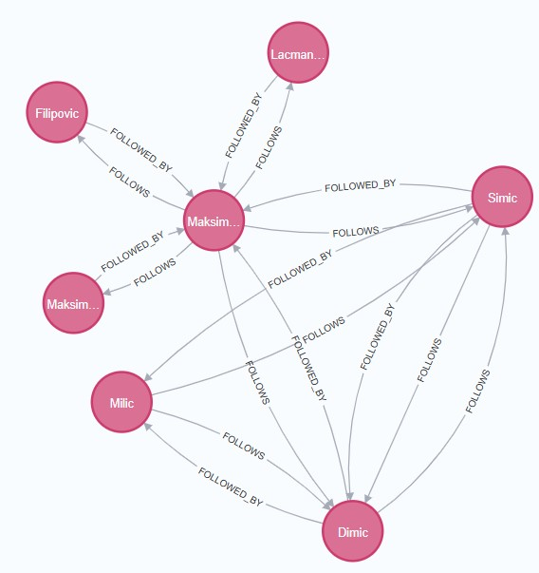
Grafovska baza podataka – Društvena mreža
Veze izmedju čvorova:
FOLLOWS - ova veza povezuje dva korisnika, gde jedan korisnik prati drugog.
FOLLOWED_BY - ova veza je suprotna vezi FOLLOWS i označava da je korisnik zapraćen od strane drugog korisnika.

Slide 31
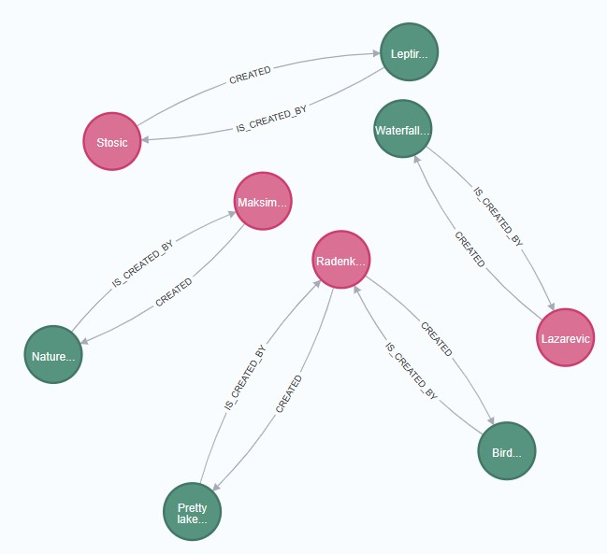
Grafovska baza podataka – Društvena mreža
Veze izmedju čvorova:
CREATED - povezuje korisnika sa objavom koju je kreirao.
IS_CREATED_BY - povezuje objavu sa korisnikom koji ju je kreirao.

Slide 32
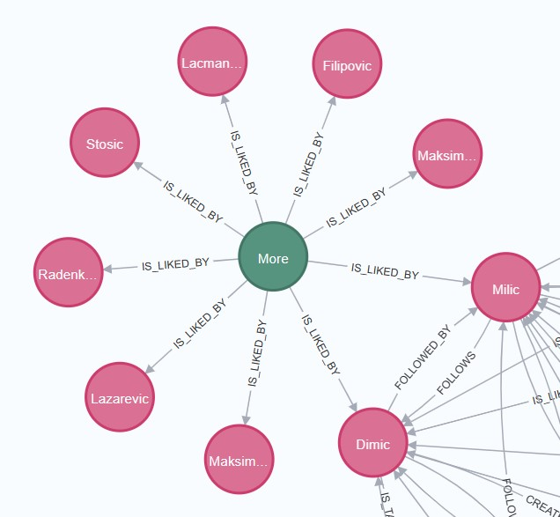
Grafovska baza podataka – Društvena mreža
Veze izmedju čvorova:
IS_LIKED_BY - povezuje objavu sa korisnikom koji ju je lajkovao.

Slide 33
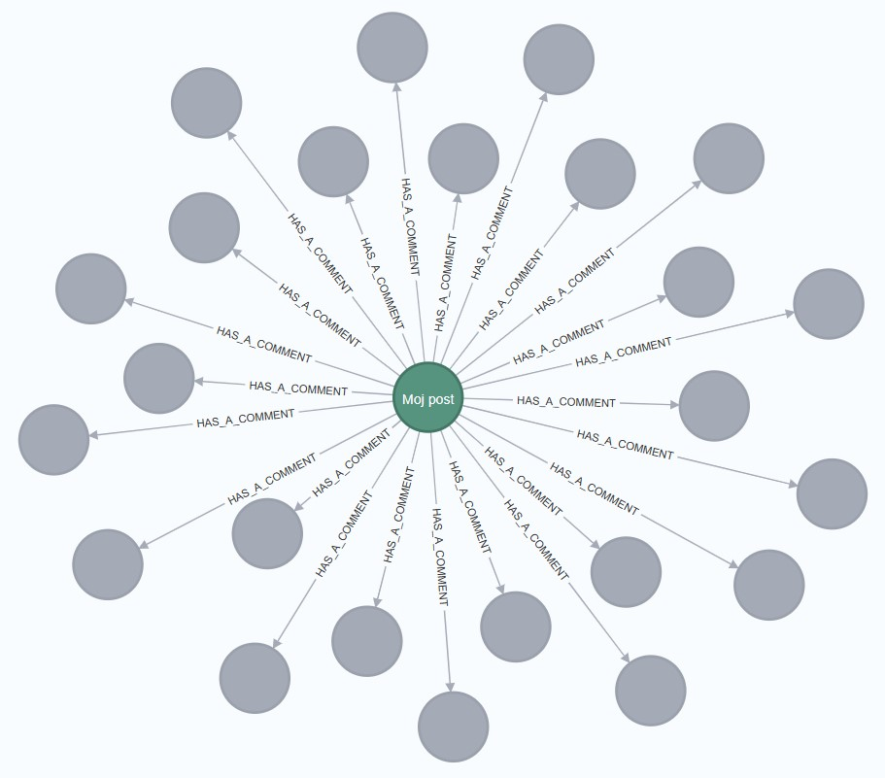
Grafovska baza podataka – Društvena mreža
Veze izmedju čvorova:
HAS_A_COMMENT - ova veza povezuje objavu sa komentarima koji joj pripadaju.

Slide 34
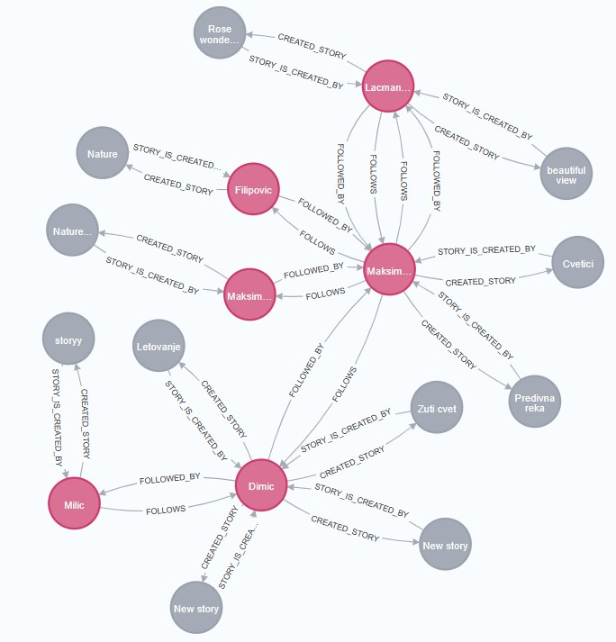
Grafovska baza podataka – Društvena mreža
Veze izmedju čvorova:
STORY_IS_CREATED_BY - povezuje priču sa korisnikom koji ju je kreirao.
CREATED_STORY - veza između korisnika i priče koju je kreirao.

Slide 35
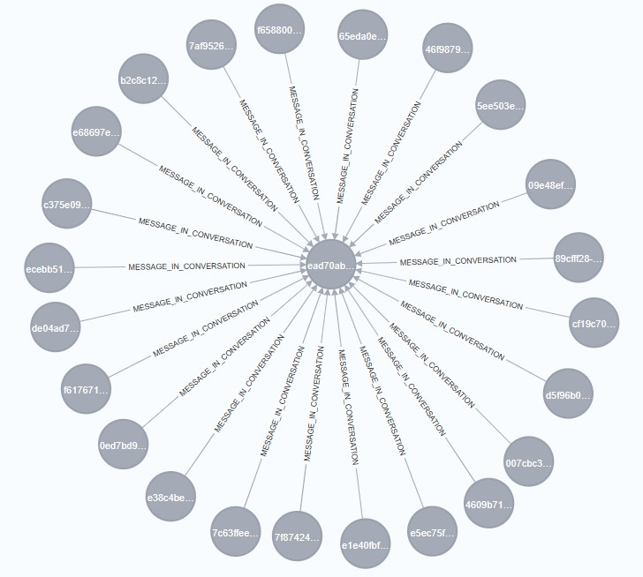
Grafovska baza podataka – Društvena mreža
Veze izmedju čvorova:
MESSAGE_IN_CONVERSATION - povezuje poruku sa razgovorom (chat-om) u kojem je poslata.

Slide 36
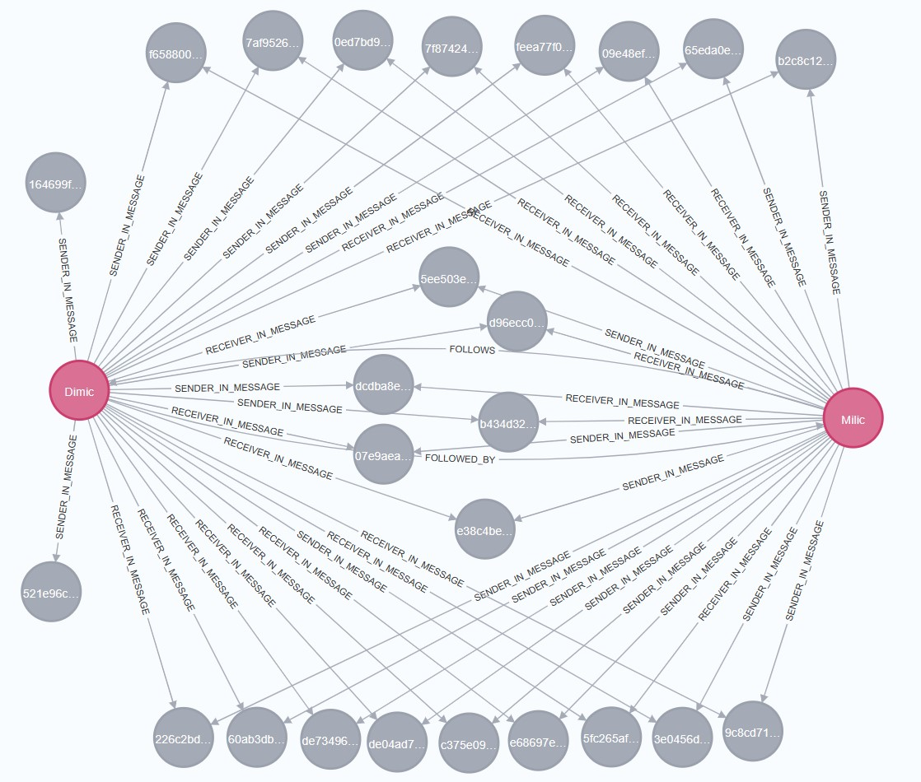
Grafovska baza podataka – Društvena mreža
Veze izmedju čvorova:
SENDER_IN_MESSAGE - veza između korisnika i poruke koju je poslao.
RECEIVER_IN_MESSAGE - veza između korisnika i poruke koju je primio.

Slide 37
Grafovska baza podataka – Društvena mreža
Unos podataka i upiti vrše se kroz interfejs.
Unos podataka takođe može biti izvršen putem učitavanja CSV datoteke, naročito kada se radi o velikim količinama podataka, što čini proces preglednijim.
Komandom "LOAD CSV" u jeziku Cypher omogućuje se unos putanje do datoteke, različita ograničenja i Cypher izrazi za način na koji želite modelirati tabelarne podatke u grafu.
Prilikom unosa u bazu podataka, svaki čvor dobija svoj jedinstveni identifikator (na primer, 11). Klikom na taj čvor mogu se detaljnije pregledati njegovi atributi (na primer, čvor sa oznakom “User", a atributi su ime i prezime).

Slide 38
Grafovska baza podataka – Društvena mreža
Kreiranje podataka:
U sledećem primeru prikazano je kreiranje čvora User koji predstavlja korisnika sa datim svojstvima. Naziv ‘u’ ispred dvotačke je promenljiva koja se koristi kao skraćenica za identifikaciju čvora ili entiteta u jeziku upita Cypher u Neo4j bazi podataka. U ovom slučaju, ‘u’ se koristi kao oznaka za čvor koji predstavlja korisnika u bazi podataka. Kroz Cypher upite, ova promenljiva se koristi za referisanje na taj čvor i manipulaciju njegovim svojstvima ili vezama u okviru upita. Upravo se u ovom delu koda koristi za kreiranje čvora korisnika sa svojstvima koja su navedena u bloku ‘{}’:
CREATE (u :User
{
lastName: "Milojkovic", firstName: "Ivan",
password: "$2a$11$7FzMvYnhm95MUHel7/CrkOvPqL0MQDQgmeeCGAk0mKgGyYLOcGl3K",
role: "User", phoneNumber: "0642323412", city: "Surdulica",
isLoggedIn: false, id: "fbb0f131-cfa2-456b-8345-5ffa84a210b7", biography: "", profileImg: "https://previews.123rf.com/images/domenicogelermo/domenicogelermo1709/domenicogelermo170901470/86704733-beauty-face-of-the-young-beautiful-woman-gorgeous-female-portrait-with-slicked- brown-hair-young.jpg", email: "ivanm00@gmail.com", username: "ivanm00"
})

Slide 39
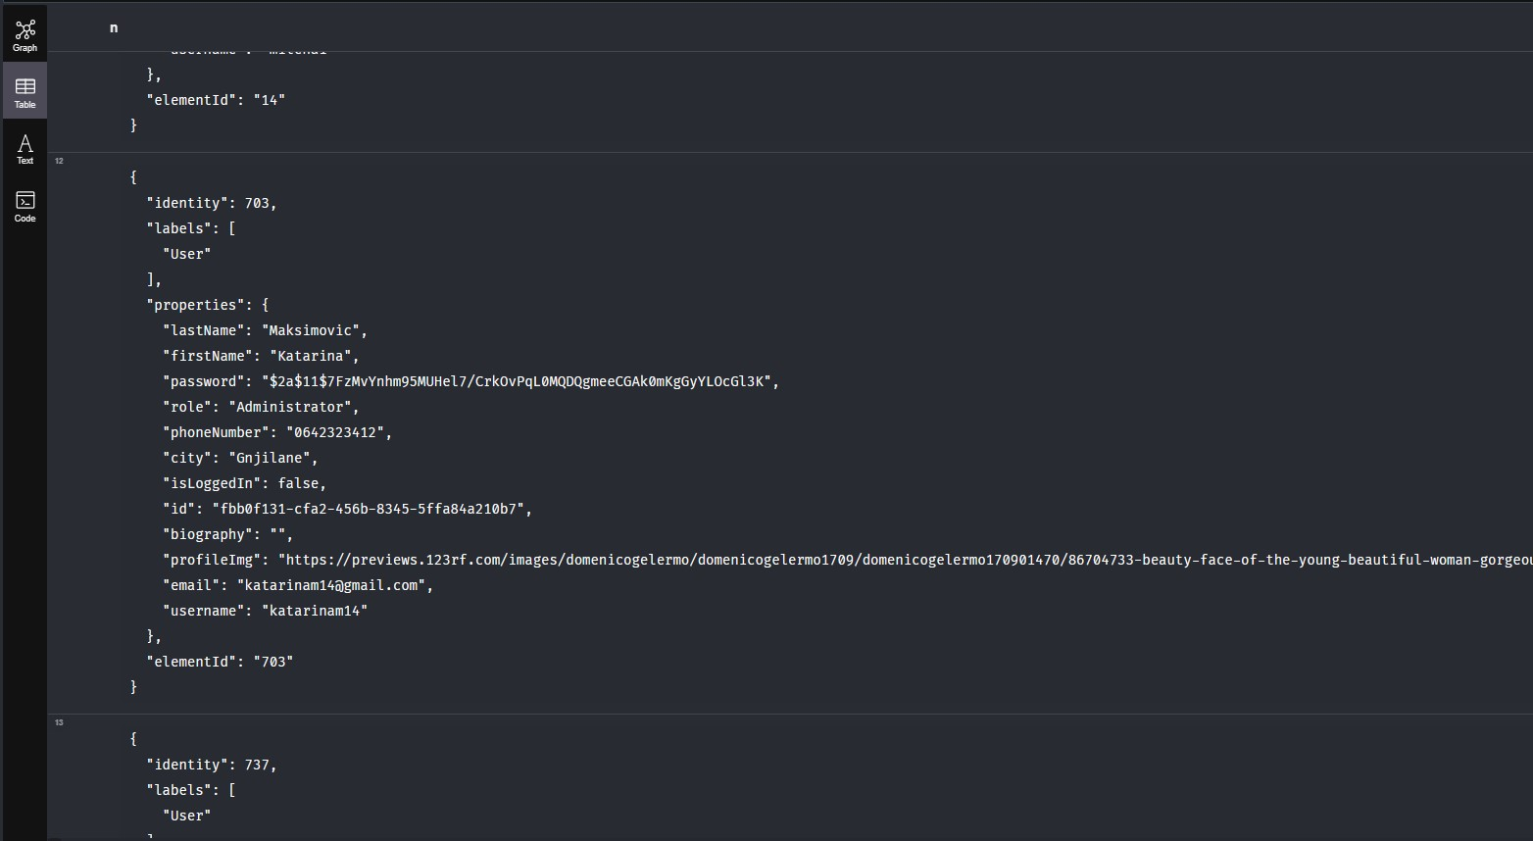
Grafovska baza podataka – Društvena mreža
Čvorovi su zapisani u json formatu.

Slide 40
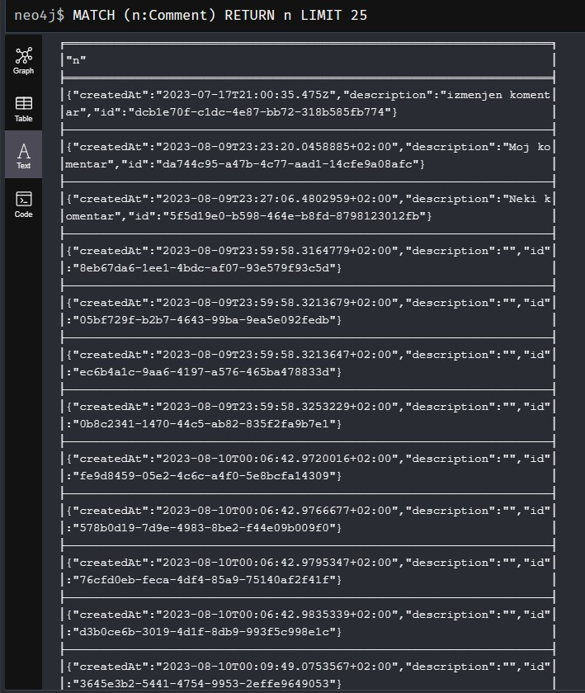
Grafovska baza podataka – Društvena mreža
U delu Text unutar same aplikacije postoji prikaz čvorova koji prilično podseća na uobičajene relacione baze podataka.
Podaci su organizovani u obliku tabele.
Na slici je prikazan i upit koji se automatski generišu prilikom klika.

Slide 41
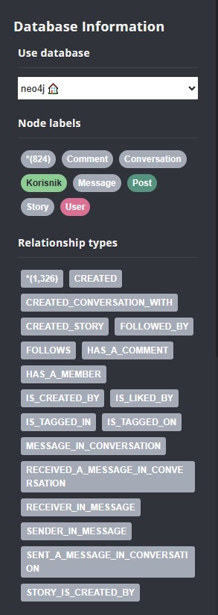
Grafovska baza podataka – Društvena mreža
U delu Database Information nalazi se pregledan prikaz grupa čvorova i veza.
Broj (*824) prikazan u sekciji Node Labels označava ukupan broj čvorova, dok broj (*1326) predstavlja broj veza u bazi podataka. Klikom na određeni čvor, filtrira se veza ili svojstvo određene grupe čvorova ili veza, bez potrebe za unosom upita. Klikom na brojke, prikazuje se grafički prikaz celokupne baze podataka.
Odabirom određene grupe čvorova, veza ili svojstava, prikazaće se samo članovi te grupe ili veze, zajedno sa čvorovima koji su povezani tom vezom.
Čvorovi u grafu prikazani su u obliku ispunjenih krugova različitih boja, dok su veze označene usmerenim strelicama na kojima su prikazana imena veza.

Slide 42
Grafovska baza podataka – Društvena mreža
Za ažuriranje podatka u bazi Neo4j koristi se naredba SET.
Primer:
MATCH (u:User {username: "ivanm00"})
SET u.firstName = "NovoIme", u.lastName = "NovoPrezime"
RETURN u;
Ovaj upit traži čvor korisnika čije je korisničko ime "ivanm00". Zatim, koristeći naredbu SET, ažuriraju se svojstva firstName i lastName na nove vrednosti "NovoIme" i "NovoPrezime". Na kraju, naredba RETURN prikazuje ažurirani čvor.

Slide 43
Grafovska baza podataka – Društvena mreža
Za brisanje podatka u bazi Neo4j koristi se klauzula DELETE.
Primer:
MATCH (u:User {username: "ivanm00"})
DELETE u;
Ovaj upit koristi MATCH kako bi pronašao čvor korisnika sa određenim korisničkim imenom ("ivanm00"). Zatim se koristi naredba DELETE kako bi se trajno uklonio taj čvor iz baze podataka.

Slide 44
Grafovska baza podataka – Društvena mreža
Primer jednostvnog upita:
MATCH (p:Post)-[:IS_CREATED_BY]->(u:User)
WHERE u.username = "ivanm00" AND p.createdAt > datetime("2023-01-01T00:00:00Z")
RETURN p, u.firstName, u.lastName, u.email;
Ovaj upit se koristi za pronalaženje čvorova tipa "Post" koji su povezani sa čvorom tipa "User" prema vezi
"IS_CREATED_BY", i gde su identifikatori tih čvorova određeni vrednostima u.username i p.createdAt koje su
specificirane u WHERE klauzuli. Ako takav čvor postoji, vraća se u rezultatima upita zajedno sa imenom,
prezimenom i emailom korisnika.

Slide 45
Grafovska baza podataka – Društvena mreža
Primer složenog upita:
MATCH (p:Post)-[:HAS_A_COMMENT]->(c:Comment)-[:IS_CREATED_BY]->(u:User)
WHERE u.username = "ivanm00" AND p.createdAt > datetime("2023-01-01T00:00:00Z")
RETURN p.image, p.description, c.description, u.firstName, u.lastName;
Ovaj upit se koristi za pronalazenje informacije o slikama, opisima postova, opisima komentara, imenima i
prezimenima korisnika koji su zadovoljili postavljene uslove. Rezultati će biti filtrirani prema korisničkom
imenu "ivanm00" i vremenu kreiranja postova nakon 1. januara 2023. godine.

Slide 46
Grafovska baza podataka – Društvena mreža
Cypher upiti u aplikaciji:
Primer GET metode:
var liked = await _client.Cypher.Match("(p:Post)-[r1:IS_LIKED_BY]->(u:User)")
.Where("p.id='" + p.id + "'")
.Return(u => u.As<User>())
.ResultsAsync;
Primer POST metode:
var postUser = await _client.Cypher.Match("(p:Post), (u:User)")
.Where("p.id='" + newPost.id + "' AND u.id='" + creator.id+"'")
.Create("(p)-[r1:IS_CREATED_BY]->(u)")
.Create("(p)<-[r2:CREATED]-(u)")
.Return(p=> p.As<Post>())
.ResultsAsync;

Slide 47
Grafovska baza podataka – Društvena mreža
Cypher upiti u aplikaciji:
Primer PUT metode:
var newPost = await _client.Cypher.Match("(p:Post)")
.Where("p.id='" + post.id + "'")
.Set("p.description='" + description + "'")
.Return(p => p.As<Post>())
.ResultsAsync;
Primer DELETE metode:
var conversation = await _client.Cypher.Match("(c:Conversation)")
.Where("c.id='" + id + "'")
.DetachDelete("c")
.Return(c => c.As<Conversation>())
.ResultsAsync;

Slide 48
Grafovska baza podataka – Društvena mreža
Cypher upiti u aplikaciji:
Primer složenog upita:
var post = await _client.Cypher.Match("(u:User)-[r1:CREATED]->(p:Post)")
.Where("u.id='" + u.id + "'")
.Return(p => p.As<Post>())
.OrderBy("p.createdAt DESC")
.Limit(10)
.ResultsAsync;

Slide 49

Demo aplikacija

Slide 50
Zaključak
Neo4j baza podataka predstavlja izuzetno moćan i inovativan alat sa ključnim prednostima koje transformišu pristup upravljanju podacima. Njen grafovski model podataka, brza obrada upita, skalabilnost i analitičke mogućnosti čine je nezamenljivim resursom u kontekstu savremenog razvoja softvera.
Ova baza podataka ne samo da omogućava precizno modeliranje složenih odnosa između entiteta, već pruža i dinamičnu platformu koja se efikasno nosi s rastućim zahtevima društvenih mreža i drugih aplikacija. Njena sposobnost brze obrade upita i analize grafova donosi novo svetlo u otkrivanju uzoraka, pružajući korisnicima mogućnost da donose informisane odluke u realnom vremenu.
Neo4j baza podataka ne predstavlja samo tehnološki alat, već istinski inovativnu silu koja transformiše način na koji razmišljamo o upravljanju podacima. Njene ključne prednosti postavljaju visoke standarde u efikasnosti, prilagodljivosti i analitičkim sposobnostima, izazivajući nas da pređemo granice u razvoju softvera.
Kroz dalje istraživanje i praktičnu primenu, otvaramo vrata ka otkrivanju novih horizonta mogućnosti. Neo4j nije samo alat - on je pokretač inovacija, omogućavajući kreaciju robustnih aplikacija i unapređenje korisničkog iskustva. U svetu gde su odnosi između podataka ključni, Neo4j igra ključnu ulogu u definisanju putanja ka digitalnoj budućnosti koja se oslanja na dubinsku analizu i razumevanje kompleksnih odnosa. On nije samo deo sadašnjosti, već snažan pokretač za oblikovanje dinamične i inovativne digitalne stvarnosti.

Slide 51
Hvala na pažnji!

Slide 52
Pitanja?

